Slide 1
Prof. Abdelkader NOUIRI
Département de sciences de la matière,
Université Oum El-Bouaghi, Algérie Email: nouiri_kader@yahoo.fr
Optique physique
Licence:
Sciences exactes & technologie
http://sites.google.com/site/nouirikader/

Slide 2
Les sources de la lumière
المصادر الضوئية

Slide 3
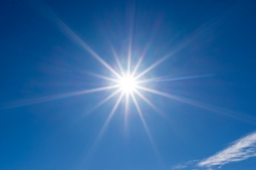
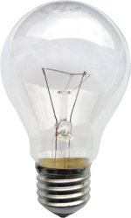
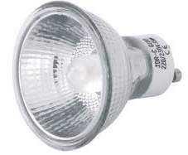
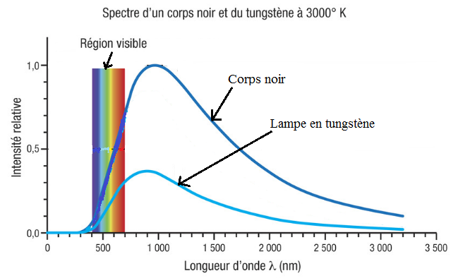
Les sources de la lumière
Le Soleil constitue la principale source de lumière
La puissance provenant du Soleil est d'environ 1 kw par mètre-carré au niveau du sol et d'environ 1,35 kw par mètre-carré au dessus de l'atmosphère
Les sources incandescentes
l'arc électrique
la lampe à filament de tungstène
les lampes à halogènes :
Ce sont des lampes à filament de tungstène contenant de la vapeur d'iode ou d'un autre halogène

Slide 4
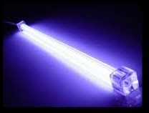
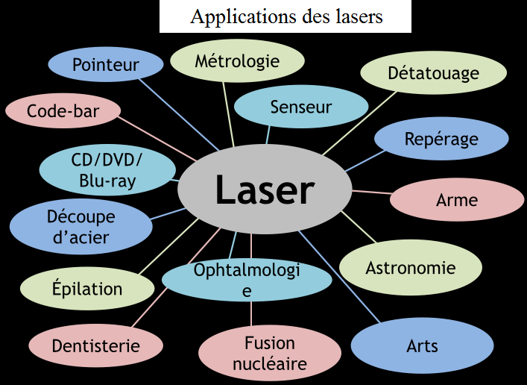
Les sources de lumière
Les tubes à décharge
Les lasers

Slide 5
Merci pour votre attention
إلى اللقاء في الدرس القادم

